Slide 1
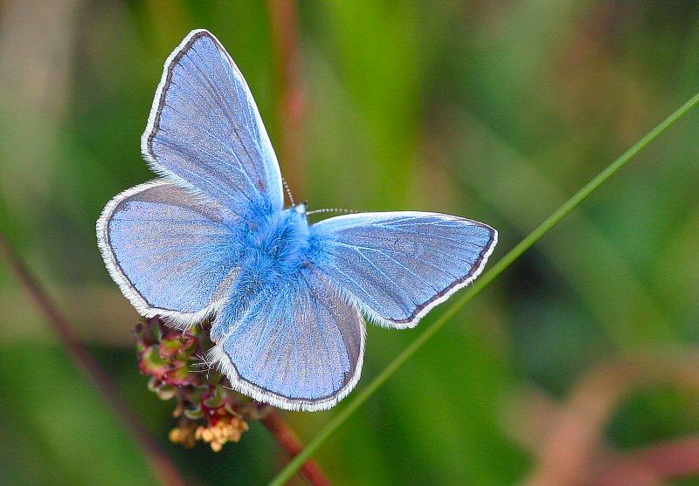
AMO
PESSOAS....

Slide 2
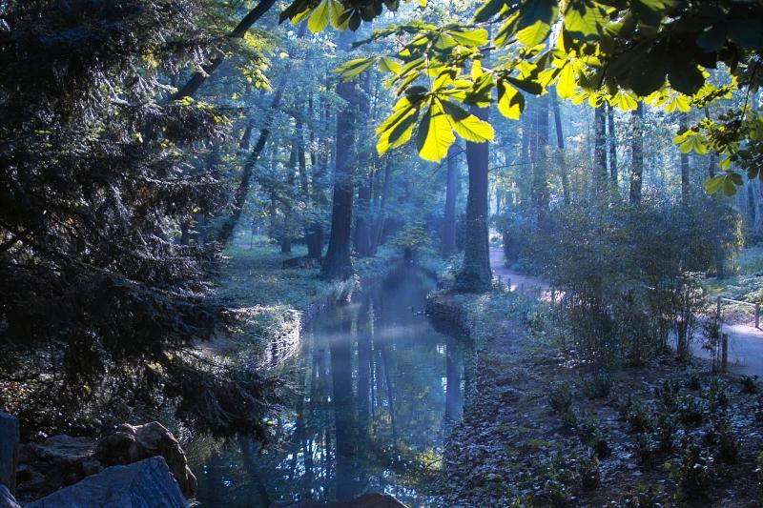

Amo pessoas que acordam no meio da noite, só para escutar o barulhinho da chuva no telhado, elas sabem ouvir o canto de Deus...
Amo pessoas que fazem do presente um caminho para o futuro, com algumas trilhas secundárias e até alguns atalhos, elas entendem de liberdade...

Slide 3
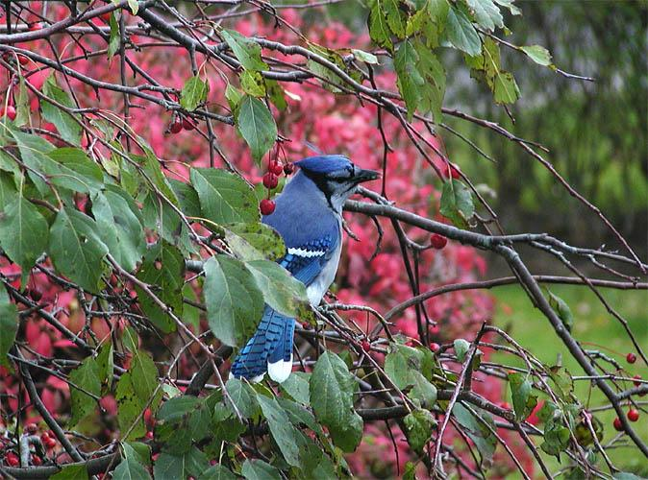
Amo pessoas que escrevem sua história sem ignorar os borrões, mas fazendo deles um lição de vida, elas jamais serão esquecidas...
Amo pessoas que posso chamar de amigos, que vêem mais qualidades que defeitos em mim, elas enfeitam dia a dia o caminho que trilho...

Slide 4

Amo pessoas que sabem conviver, tolerando o que for intolerável, encontrando uma justificativa para resgatar a harmonia, elas entendem de perdão...
Amo pessoas de todas as idades, essas que não sabem a idade que tem, que são, velhos, adolescentes, crianças, elas sabem se encaixar no tempo....

Slide 5
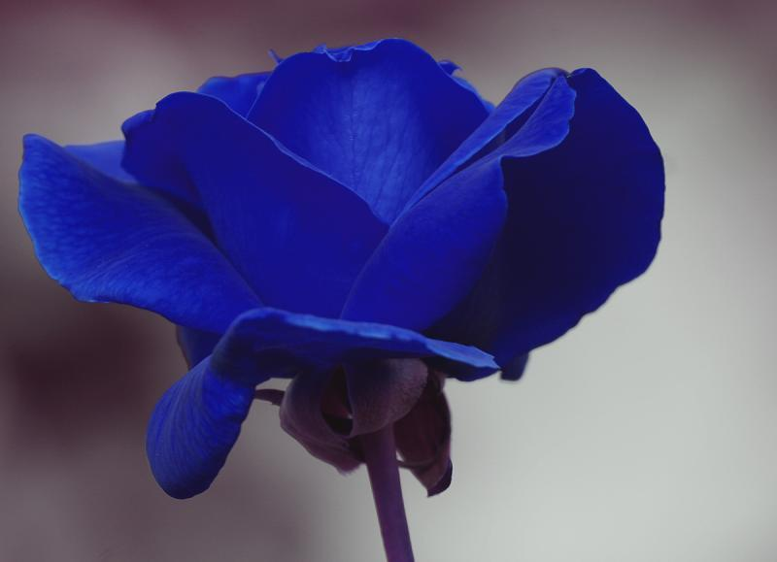
Amo pessoas que quando perdem a fé, engravidam o coração e conseguem parir um novo, para ensinar e aprender, elas sabem que não se perde para nós mesmos...
Amo pessoas que cantam no chuveiro, que olham o espelho, se acham lindas e sorriem para a imagem devolver o sorriso, elas com certeza receberão sorrisos, sem espelho...

Slide 6
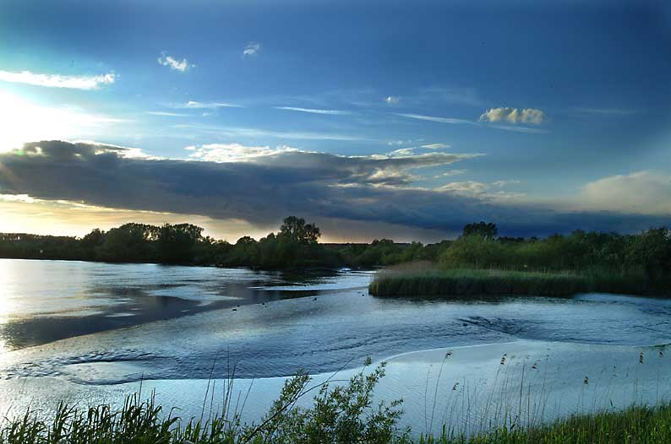
Amo pessoas que valorizam riquezas só do espírito e ignoram a miséria das almas, elas entendem que pobre é aquele coitado, que só possui bens materiais.
Amo pessoas que cuidam da natureza, que espalham sementes, plantam árvores e florescem o mundo, elas colherão frutos doces, independente das estações...

Slide 7
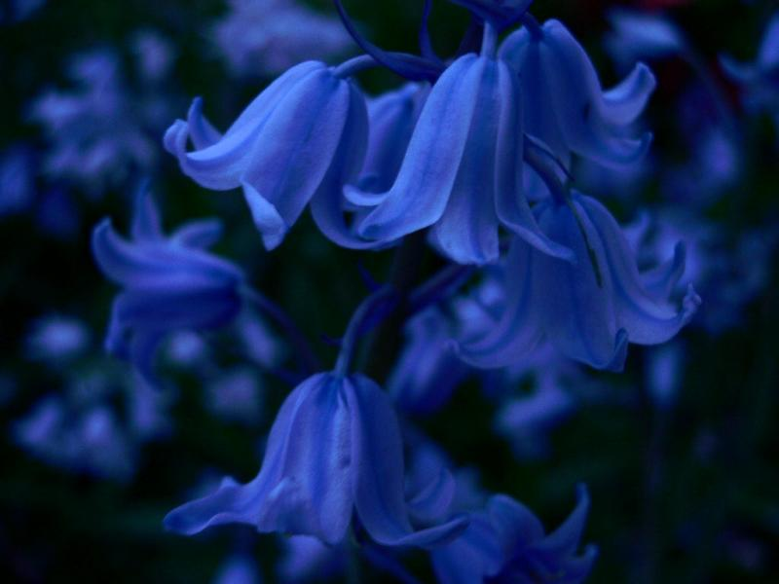
Amo pessoas de mãos generosas no doar, no afeto e no oferecer, elas entendem que o presente fica em parte com quem recebe, que fica mais com quem doa...
Amo pessoas que não tem medo de se arriscar, de mudanças, de finais nem recomeço. Elas jamais dirão: Como seria, se eu tivesse tido coragem...

Slide 8
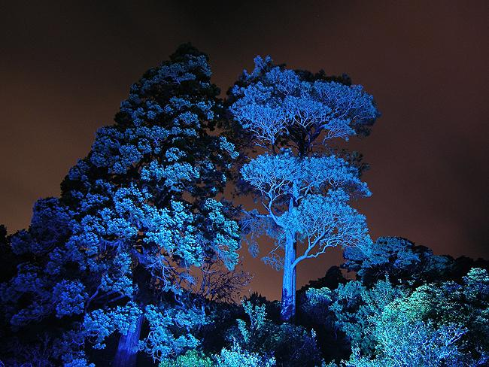
Amo pessoas que ficam olhando o horizonte de bobeira, que deitam na grama para olhar nuvens passar ou contar estrelas , elas conhecem e muito, de paz....
Amo pessoas que não gostam de julgar, gente preguiçosa que legam a Deus essa tarefa, elas sabem que Ele resolve tudo, no tempo Dele e não no delas....

Slide 9
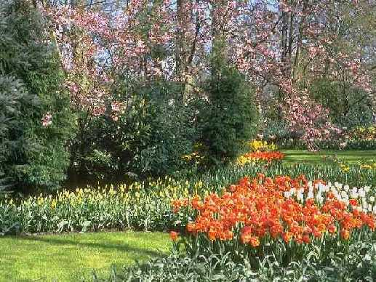
Amo pessoas que misturam pais, filhos, netos, primos, tios, avós, que brigam, se desculpam e que não se separam, elas sabem a importância da família...
Amo pessoas que escutam passarinho quando canta, que olha o sol quando levantam e que brincam de faz de conta com crianças, elas sabem que ser feliz é simples...

Slide 10
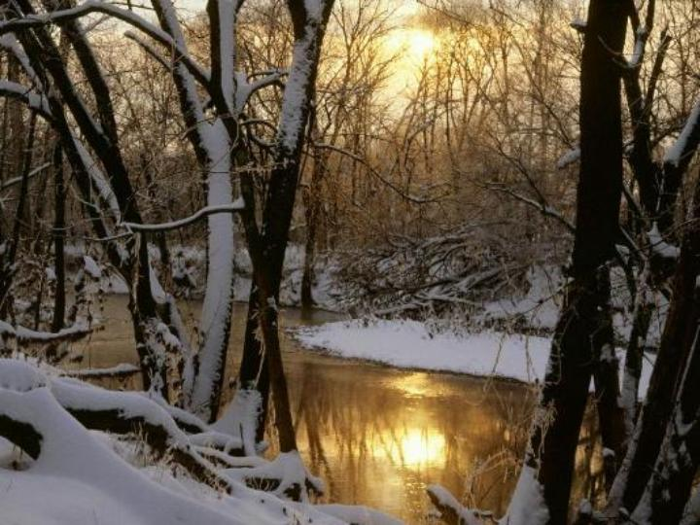
Amo pessoas que estimam os animais, sem olhar a raça, que afagam suas cabeças como um amigo, elas sempre serão recebidas com uma lambidela de carinho....
Amo pessoas que soltam bolinhas de sabão, pipas coloridas e param para escutar a música do realejo, elas brincam com a criança interior da alma e a impedem de crescer...

Slide 11
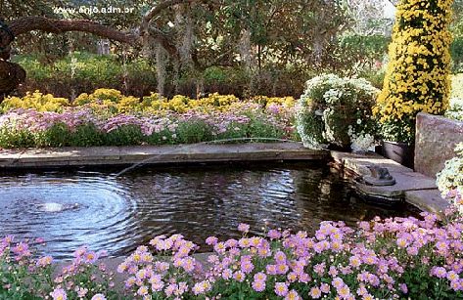
Amo pessoas que iluminam o olhar diante da pessoa amada, que beijam na boca e não estão nem aí para a platéia, para julgamentos, ou ridículo, elas amam amar o amor...
Amo pessoas que não sabem odiar, que falam com anjos em qualquer lugar e sabem que eles ouvem, tanto que me pediram para escrever: QUE ELES TAMBÉM AS AMAM!

Slide 12
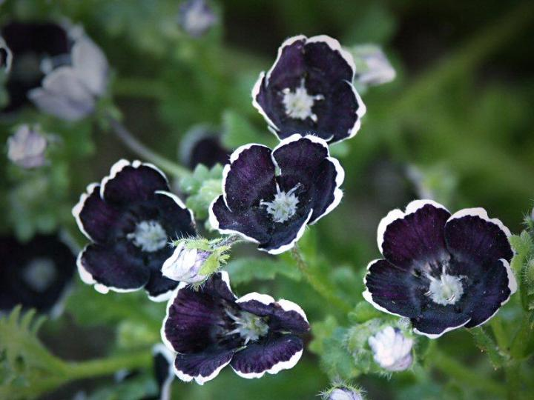
É NECESSÁRIO AMARMOS UNS AOS OUTROS!!!
SAIR

